Slide 1



UN ESTUDIO SOBRE LA PRUEBA DE LEVENE Y ALGUNAS DE SUS VARIANTES
Mg. Bussi, Javier Lic. Capretto, Tomás Lic. Villarruel, Eduardo A.

Slide 2
UN ESTUDIO SOBRE LA PRUEBA DE LEVENE Y ALGUNAS DE SUS VARIANTES

Slide 3

MOTIVACIÓN
EL PROBLEMA DE LA IGUALDAD DE VARIANCIAS
ENFOQUES CLÁSICOS
Hipótesis de interés.
$F_{max}⁡$, $C$ de Cochram, Barlett
Supuesto de varios modelos y pruebas.
Requieren normalidad.

Slide 4
PRUEBAS TIPO-LEVENE
PRUEBA ORIGINAL

Slide 5
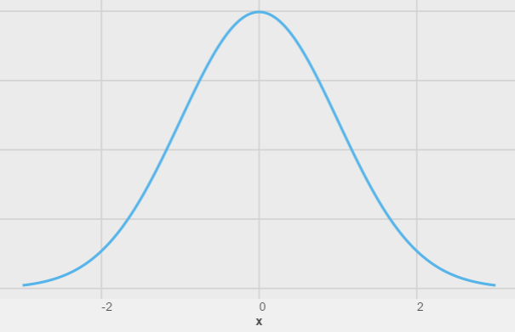
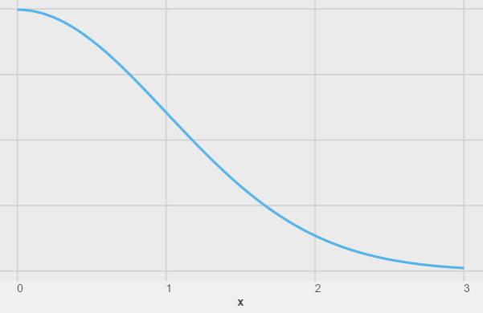
PRUEBAS TIPO-LEVENE
PRUEBA ORIGINAL
Se calculan los desvíos absolutos de la media aritmética.
$$Z_{ij}=| X_{ij}−{\overline{X}}_{j} |$$
$X_{ij}$ es la observación $i$ de la muestra $j$
¿Normalidad?
${\overline{X}}_{j}$ es la media aritmética muestral de la muestra $j$
¿Distribuciones asimétricas?
¿Muestras pequeñas?
Luego se aplica la prueba ANOVA sobre los desvíos absolutos muestrales.
¿Múltiples grupos?
¿Valores atípicos?
¿Potencia?

Slide 6
PRUEBAS TIPO-LEVENE
PRUEBA ORIGINAL
GENERALIZACIÓN
Se calculan los desvíos absolutos de la media aritmética.
$$Z_{ij}=| X_{ij}−{\overline{X}}_{j} |$$
$X_{ij}$ es la observación $i$ de la muestra $j$
${\overline{X}}_{j}$ es la media aritmética muestral de la muestra $j$
Luego se aplica la prueba ANOVA sobre los desvíos absolutos muestrales.

Slide 7
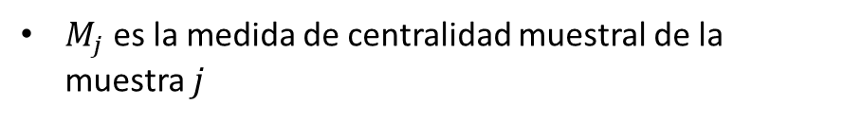
PRUEBAS TIPO-LEVENE
PRUEBA ORIGINAL
GENERALIZACIÓN
Se calculan los desvíos absolutos de la media aritmética.
Se calculan los desvíos absolutos de alguna medida de
centralidad.
$$Z_{ij}=| X_{ij}−{\overline{X}}_{j} |$$
$$Z_{ij}=| X_{ij}−M_{j} |$$
$X_{ij}$ es la observación $i$ de la muestra $j$
$X_{ij}$ es la observación $i$ de la muestra $j$
${\overline{X}}_{j}$ es la media aritmética muestral de la muestra $j$
$M_{j}$ es la medida de centralidad muestral de la muestra $j$
Luego se aplica la prueba ANOVA sobre los desvíos absolutos muestrales.
Luego se aplica una prueba de localización sobre los desvíos absolutos muestrales.

Slide 8
PRUEBAS TIPO-LEVENE
MEDIDAS DE CENTRALIDAD
PRUEBAS DE LOCALIZACIÓN

Slide 9
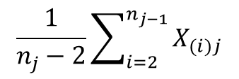
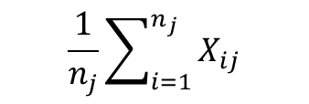
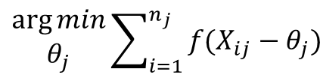
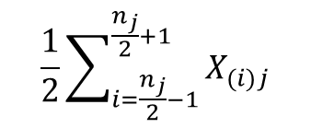
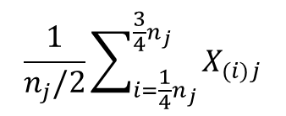
PRUEBAS TIPO-LEVENE
MEDIDAS DE CENTRALIDAD
PRUEBAS DE LOCALIZACIÓN
MEDIA ARITMÉTICA
MEDIA MODIFICADA
$$\frac{1}{n_{j}}\sum_{i=1}^{n_{j}}{X_{ij}}$$
$$\frac{1}{n_{j}−2}\sum_{i=2}^{n_{j−1}}{X_{(i)j}}$$
MEDIA INTERCUARTIL
MEDIANA
$$\frac{1}{n_{j}/2}\sum_{i=\frac{1}{4}n_{j}}^{{\frac{3}{4}n}_{j}}{X_{(i)j}}$$
$$\frac{1}{2}\sum_{i=\frac{n_{j}}{2}−1}^{\frac{n_{j}}{2}+1}{X_{(i)j}}$$
MEDIA BICUADRADA DE TUKEY
$$\begin{matrix}\arg{min} \\ θ_{j}\end{matrix}\sum_{i=1}^{n_{j}}{{f(X}_{ij}−θ_{j})}$$

Slide 10






PRUEBAS TIPO-LEVENE
MEDIDAS DE CENTRALIDAD
PRUEBAS DE LOCALIZACIÓN
MEDIA ARITMÉTICA
ANOVA
KRUSKAL - WALLIS
MEDIA MODIFICADA
$$μ_{1}=μ_{2}= …=μ_{k}$$
$$η_{1}=η_{2}= …=η_{k}$$
$μ_{j}$ media de la población j
$η_{j}$ mediana de la población j
MEDIA INTERCUARTIL
MEDIANA
ANOVA POR PERMUTACIÓN
$$ℱ_{1}=ℱ_{2}= …=ℱ_{k}$$
MEDIA BICUADRADA DE TUKEY
$ℱ_{j}$ : función de distribución del grupo j
“Las etiquetas de grupo son intercambiables”
OTRAS
Van Der Waerden
Mood
MLG gamma
ANOVA winzorisado
ANOVA + logaritmo
ANOVA + raíz
ANOVA de welch

Slide 11
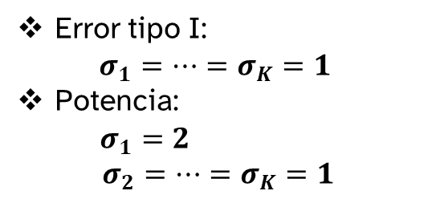
METODOLOGÍA
DESVÍO ESTANDAR
POBLACIONAL
DISTRIBUCIÓN
TAMAÑO MUESTRAL
CANTIDAD
DE GRUPOS
Error tipo I:
$σ_{1}=…=σ_{K}=1$
Potencia:
$$σ_{1}=2$$
$$σ_{2}=…=σ_{K}=1$$
Normal
Exponencial
Otras…
n = 20
k = 4
n = 40 (chequeado)
k = 8 (chequeado)
n = 4, 8, 12, … , 40
k = 2, 4, 6, … , 20
REPETIR 10.000 VECES
PRUEBA
MEDIDA DE CENTRALIDAD
ANOVA clásico
Media aritmética
ANOVA por permutación
Media Modificada
ALINEAR TODO
Kruskal-Wallis
Media intercuartílica
Mediana
Media de Tukey

Slide 12
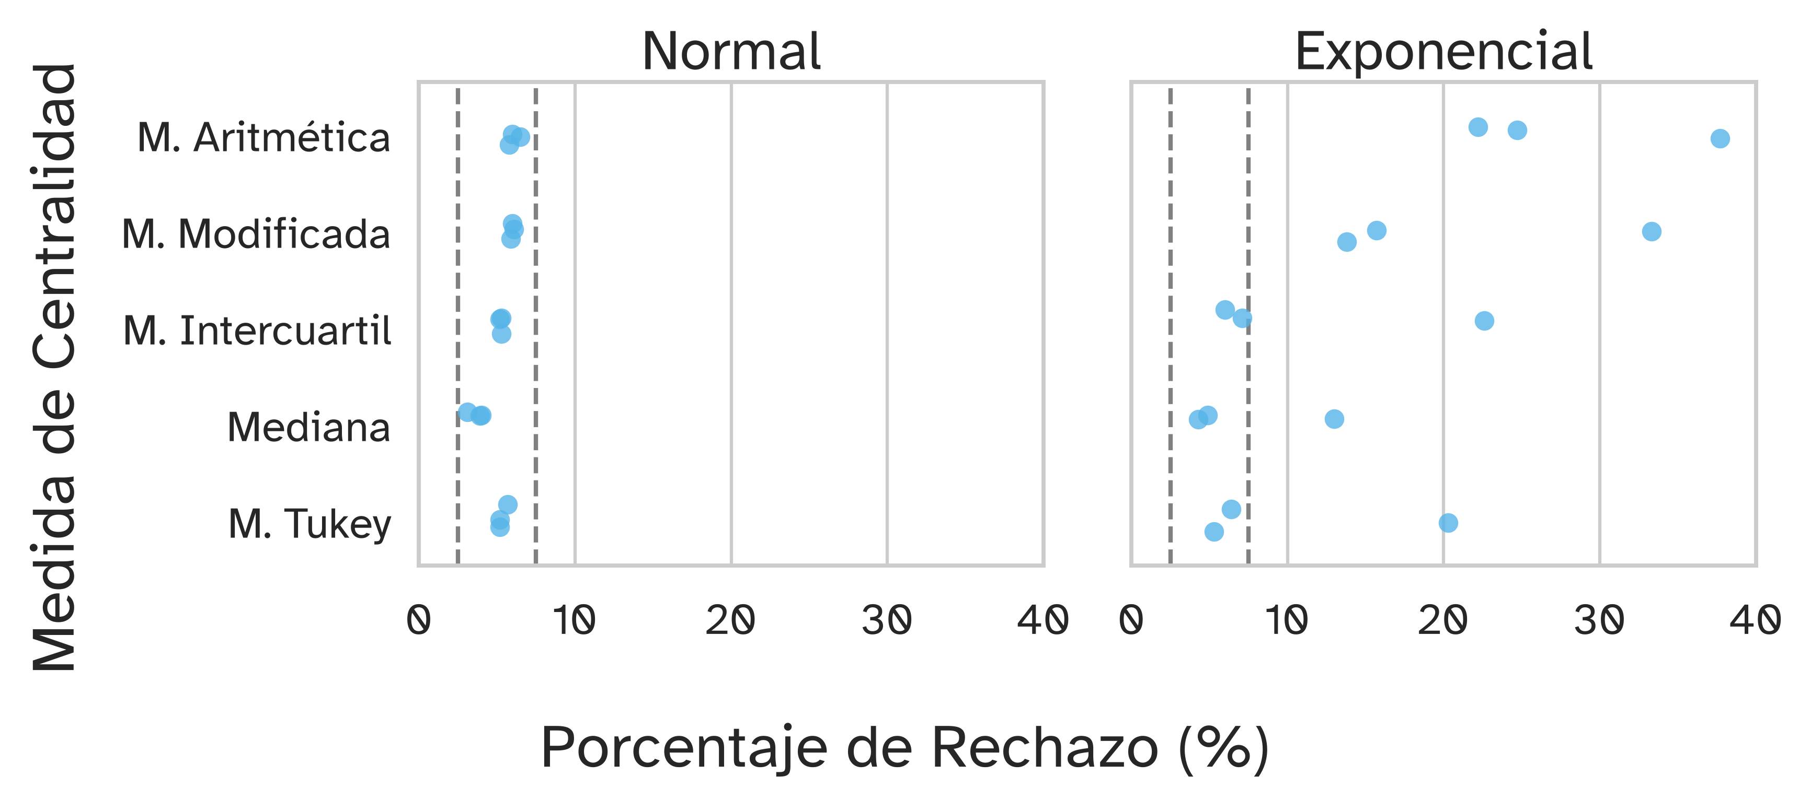
MEDIDAS DE CENTRALIDAD
Las ditribuciones simétricas controlan el error tipo I mientras que las asimétricas requieren de medidas de centralidad robustas.
Chequeado para para t, lognormal, 8 grupos, tamaño 40, y otras pruebas (Van Der Waerden, Mood, MLG con distribución gamma, ANOVA winzorisado, ANOVA con transformación logaritmo y raíz, ANOVA de welch).

Slide 13
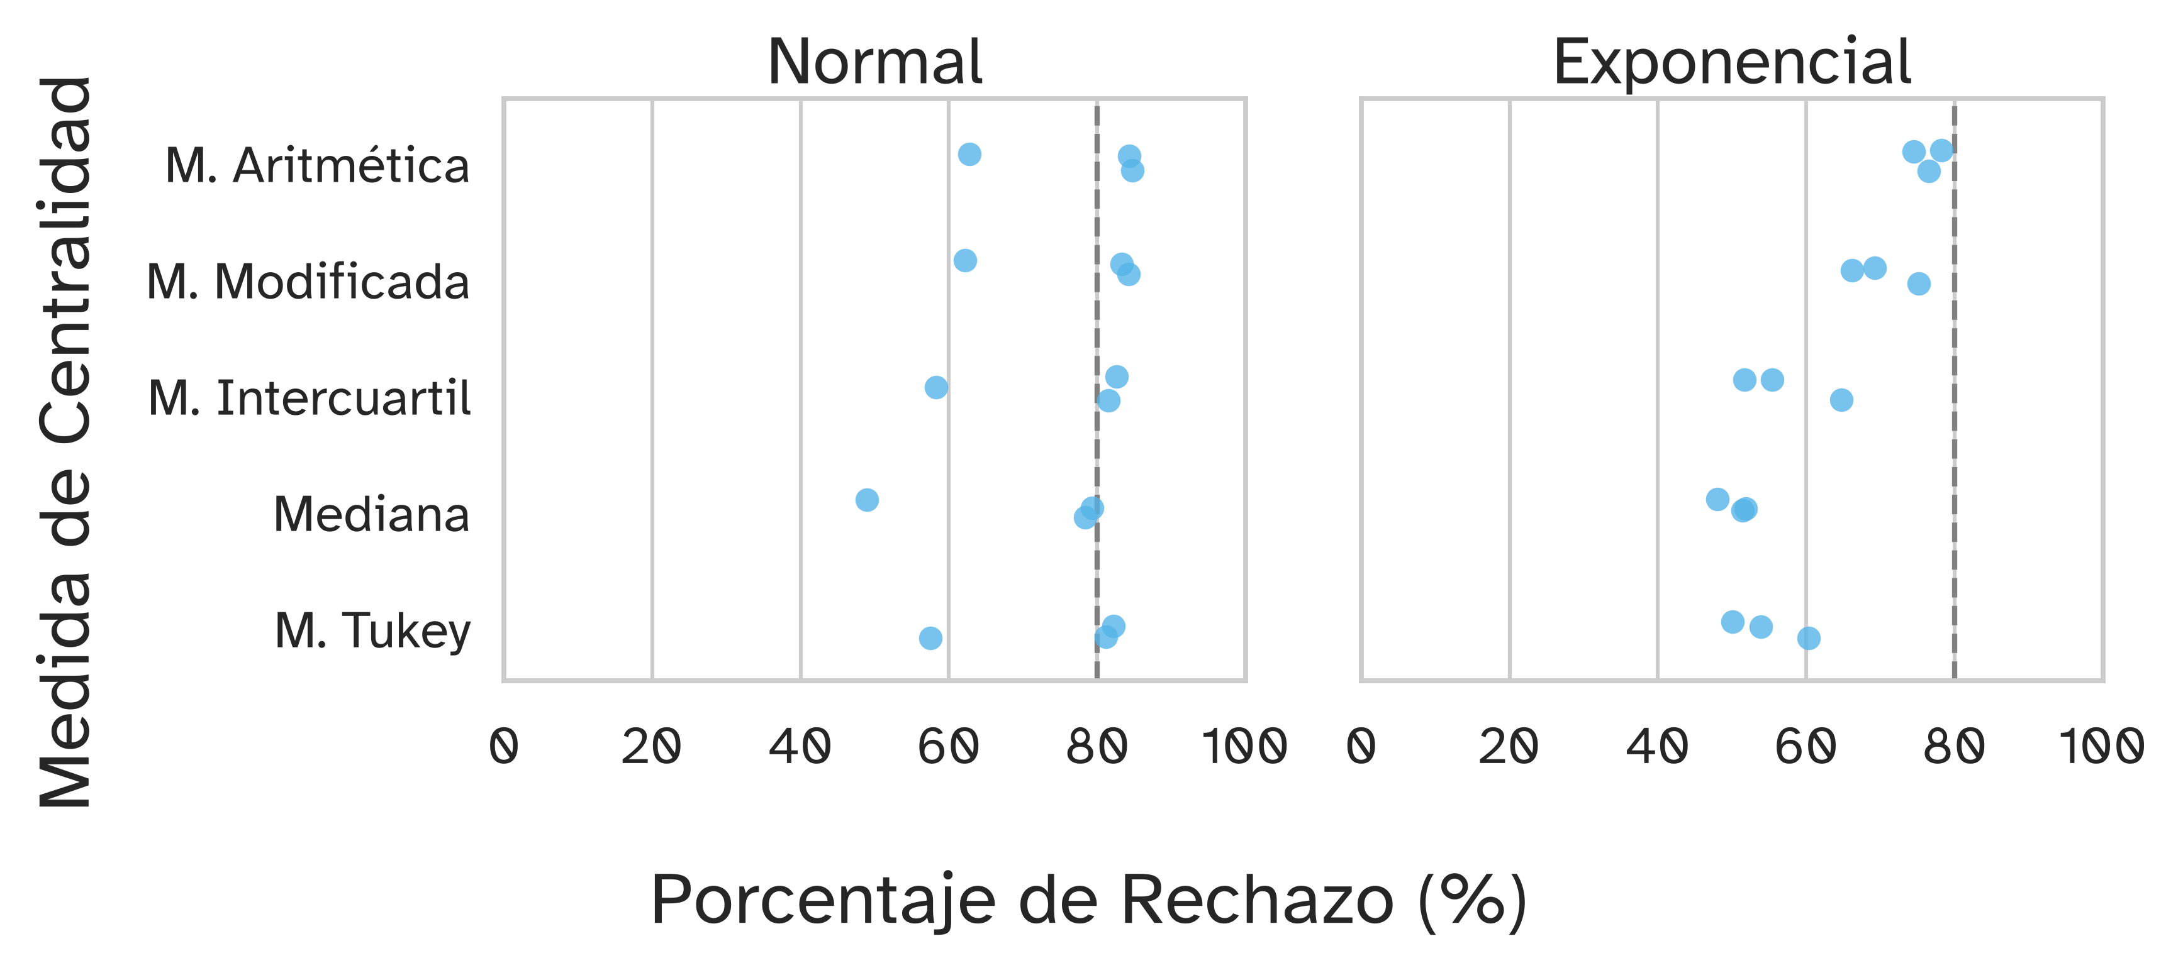
MEDIDAS DE CENTRALIDAD
Para las distribuciones simétricas todas las medidas de centralidad tienen la misma potencia. Para las distribuciones asimétricas las tres medidas robustas tienen la misma potencia.
Chequeado para t, lognormal, 8 grupos, tamaño 40, y otras pruebas (Van Der Waerden, Mood, MLG con distribución gamma, ANOVA winzorisado, ANOVA con transformación logaritmo y raíz, ANOVA de welch).

Slide 14
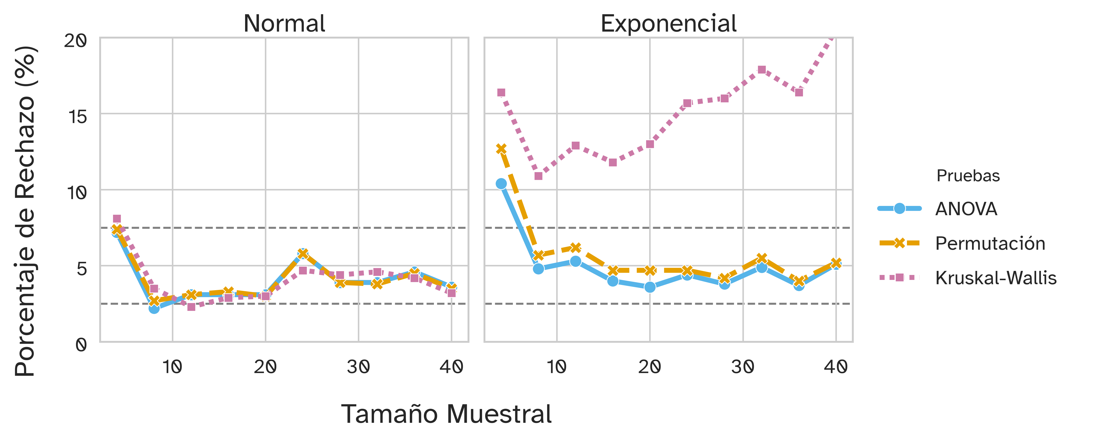
TAMAÑO MUESTRAL
Para tamaño 4, las pruebas no controlan el error tipo I.
Para las distribuciones asimétricas Kruskall-Wallis no controla el error tipo I
Otras pruebas (ANOVA de Welch, ANOVA con transformación raíz) logran controlar el error tipo I para 4 grupos pero no para 8 o más grupos.
Chequeado para t, lognormal, 8 grupos, y otras pruebas.

Slide 15
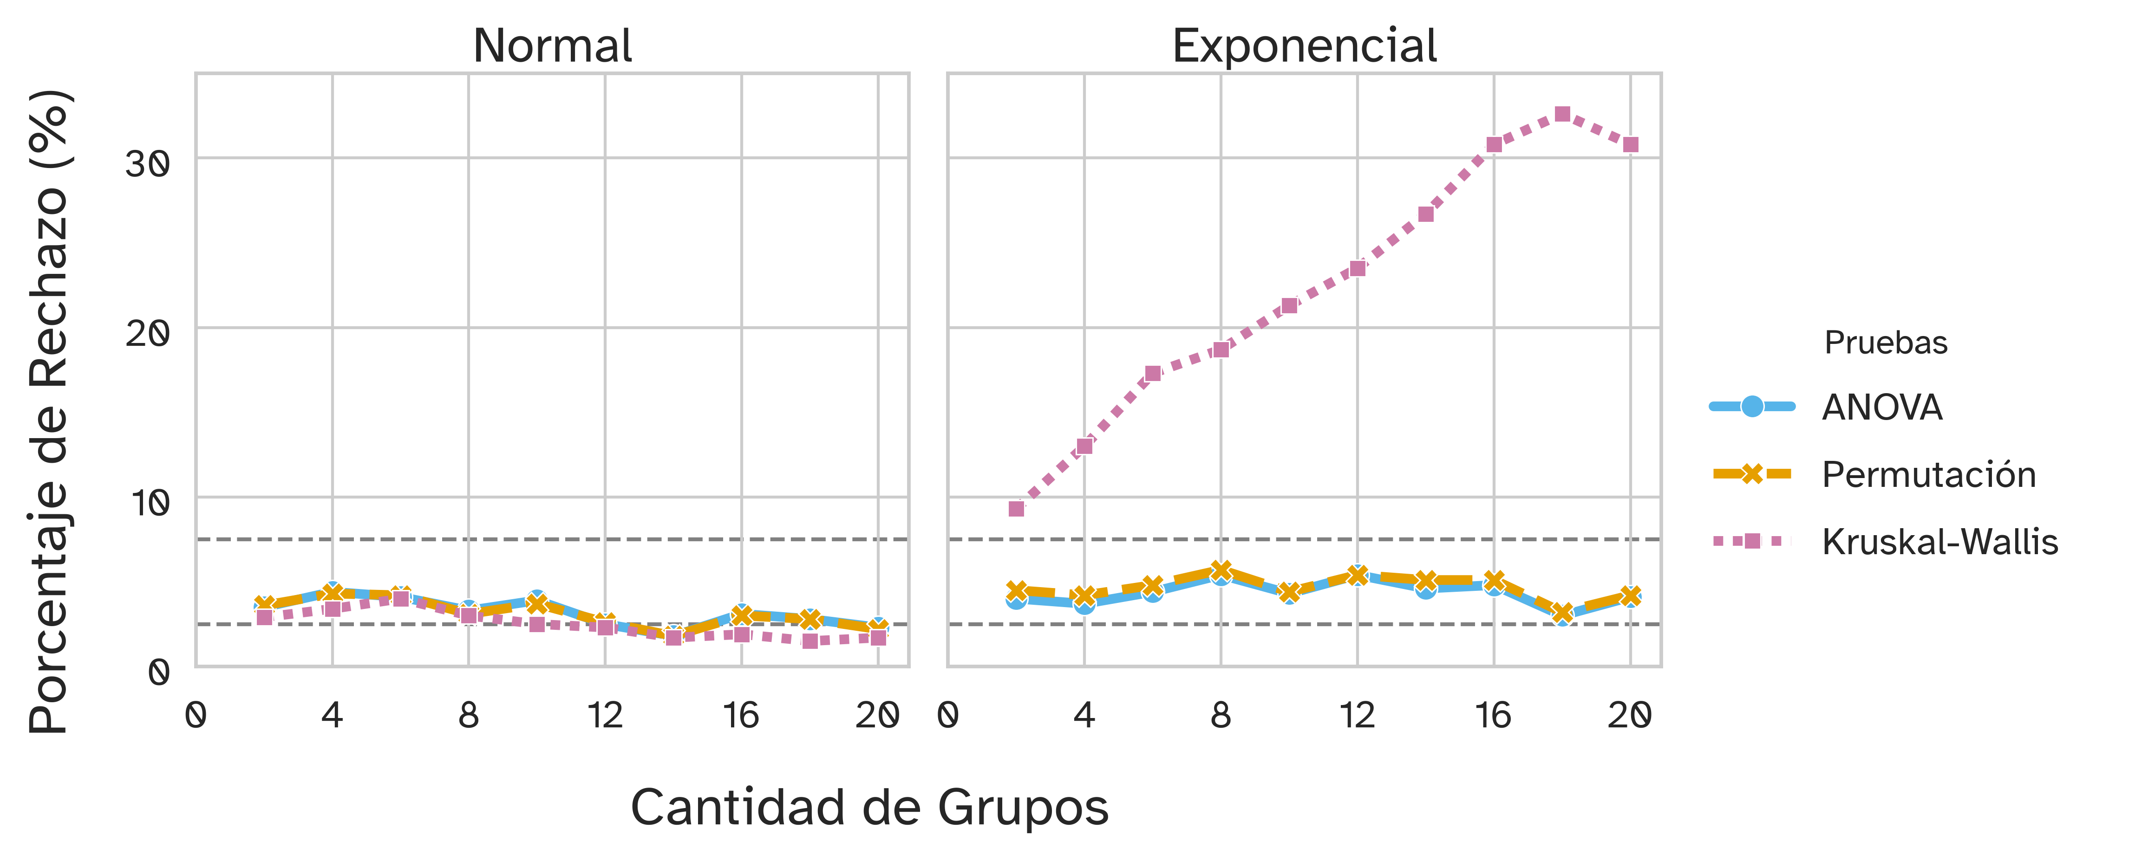
CANTIDAD DE GRUPOS
Para distribuciones simétricas, al incrementarla cantidad de grupo las pruebas se vuelven más conservadoras.
Para la distribución exponencial solo el ANOVA y el ANOVA por permutación controlan el error tipo I.
Chequeado para t, lognormal, tamaño 40, y otras pruebas.

Slide 16
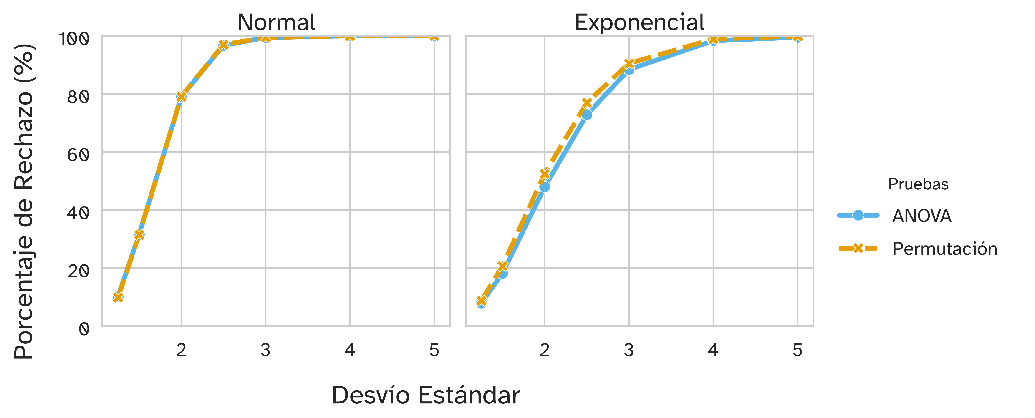
TAMAÑO DEL EFECTO
ANOVA y ANOVA por permutación presentan la misma potencia.
El 80% de potencia se alcanza para sigma = 2 en la distribución normal y cerca de sigma = 3 en la exponencial.

Slide 17
PATRÓN DE LOS DESVÍOS
UNO DISTINTO
MITAD DISTINTOS
TODOS DISTINTOS

Slide 18
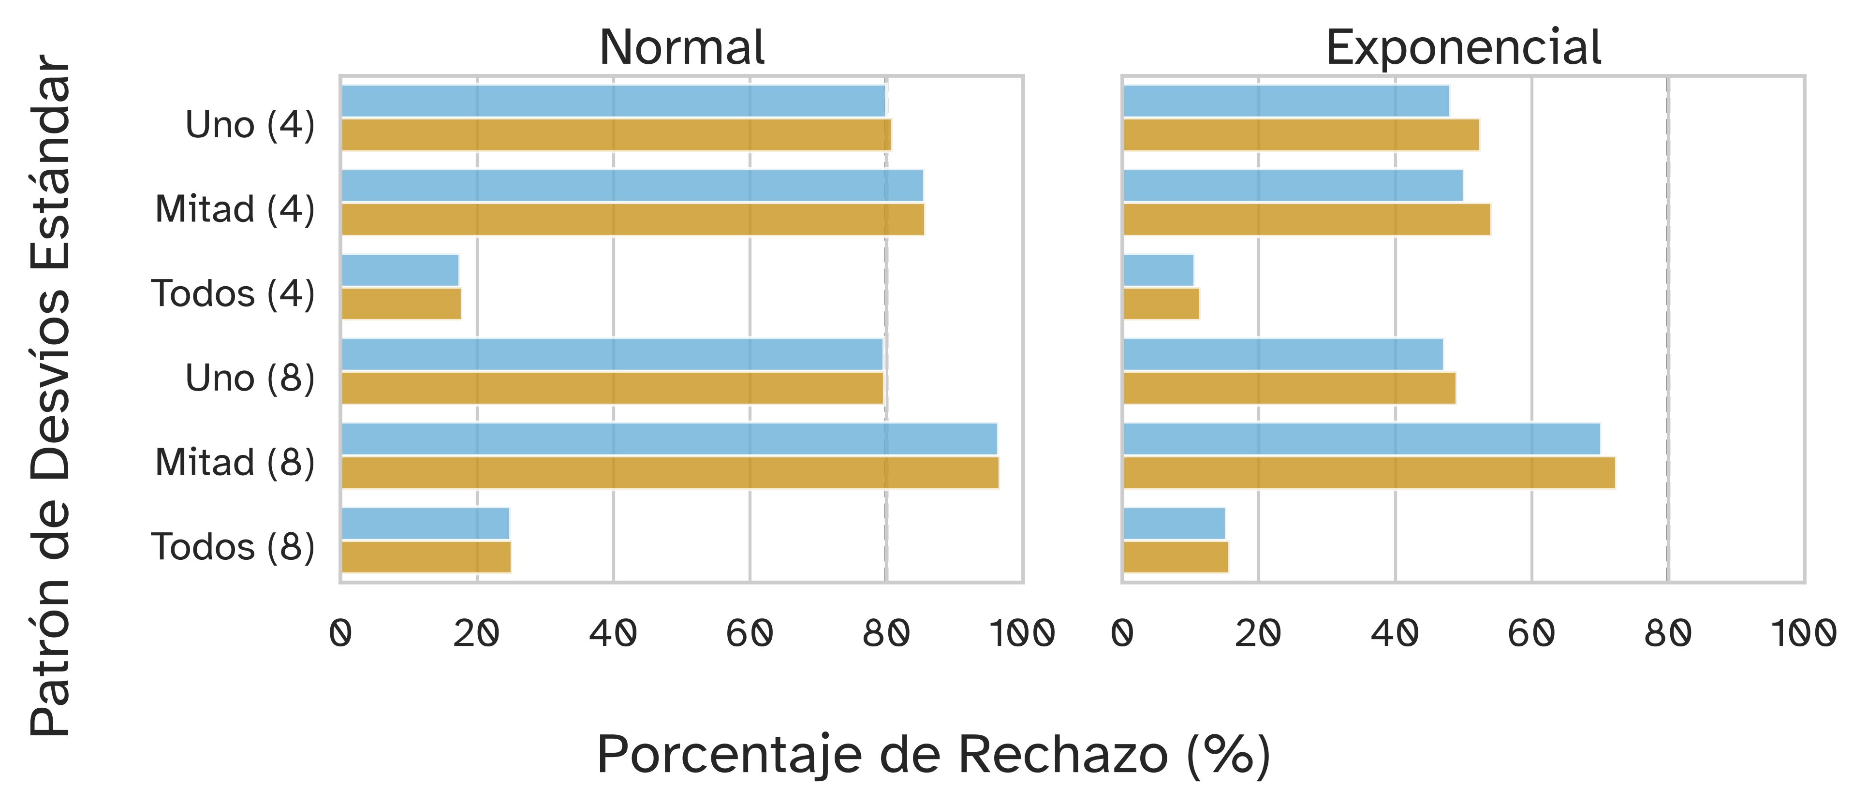
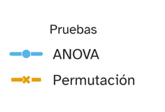
PATRÓN DE LOS DESVÍOS
ARREGLAR GRAFICO PARA MOSTRAR LEYENDA CORRECTAMENTE
En todos los casos cuando todos los desvíos son distintos la potencia disminuye.
Cuando la mitad de los desvíos son diferentes, se observa una mayor potencia si hay al menos 8 grupos.

Slide 19
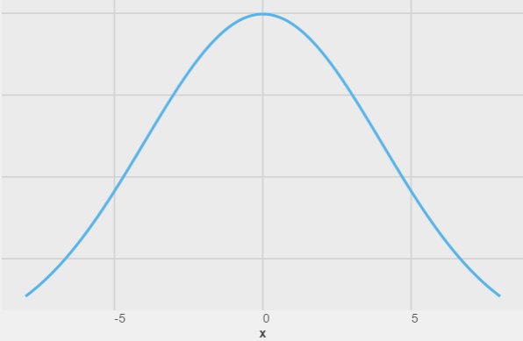
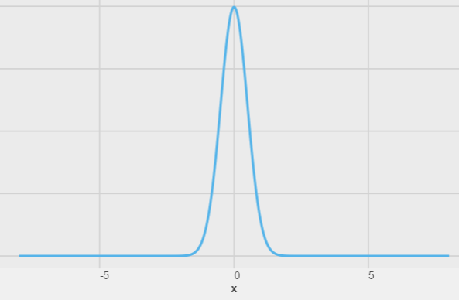
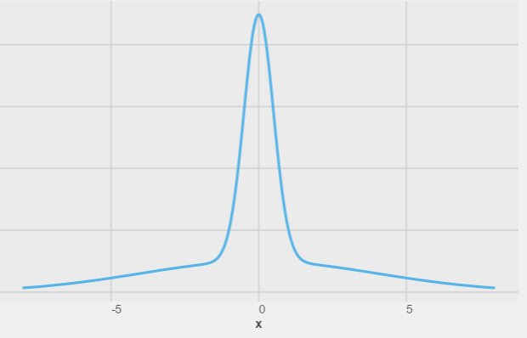



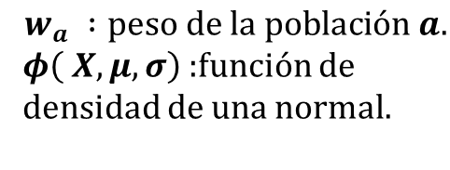
VALORES ATÍPICOS
$$w_{a} :peso de la población a.$$
$φ\left( X, μ, σ\right)$:función de densidad de una normal.
$$w_{1} φ\left( X, μ=0, σ=4\right) + w_{2} φ\left( X, μ=0, σ=0,5\right)$$
$$σ=4$$
$$σ=0,5$$
$$σ=1$$
En construccion

Slide 20
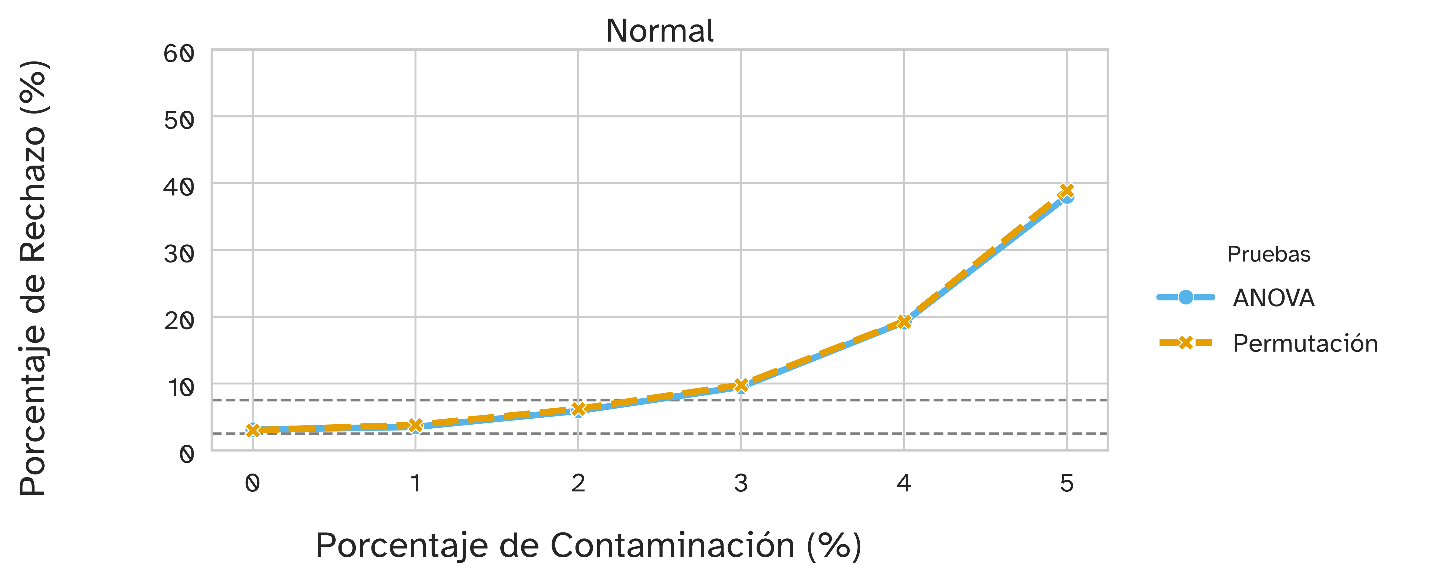
VALORES ATÍPICOS
Ambas pruebas presentan comportamientos similares.
Para tamaño N=20 se muestran robustos con contaminaciones de hasta 2%.
Para tamaño N=40 las pruebas son robustas para hasta 1%.

Slide 21
CONCLUSIÓN
La mayoría de las medidas de centralidad y pruebas resultan apropiadas cuando la distribución original es robusta.
Sin embargo, se recomienda utilizar la mediana (u otra medida robusta) debido a que resulta adecuada para en distribuciones asimétricas y presenta la misma potencia que la media artimética en distribuciones simétricas.
De entre las 11 pruebas consideradas solo el ANOVA y el ANOVA por permutación lograron controlar el error tipo I para distintos tamaños muestrales (N>=8) y cantidad de grupos (k entre 2 y 20).
Ambas pruebas, para un tamaño N=20, alcanzan el 80% de potencia para sigma=2 (Normal) y sigma =3 (Exponencial)
Las pruebas incrementan su potencia cuando la mitad de los grupos poseen un desvío común y la otra mitad otro.
La potencia de las pruebas disminuye mucho cuando todos los grupos tienen desvíos diferentes.
Las pruebas no son robustas frente a valores atípicos y se conjetura que tampoco frente a diferencias distribucionales.

Slide 22
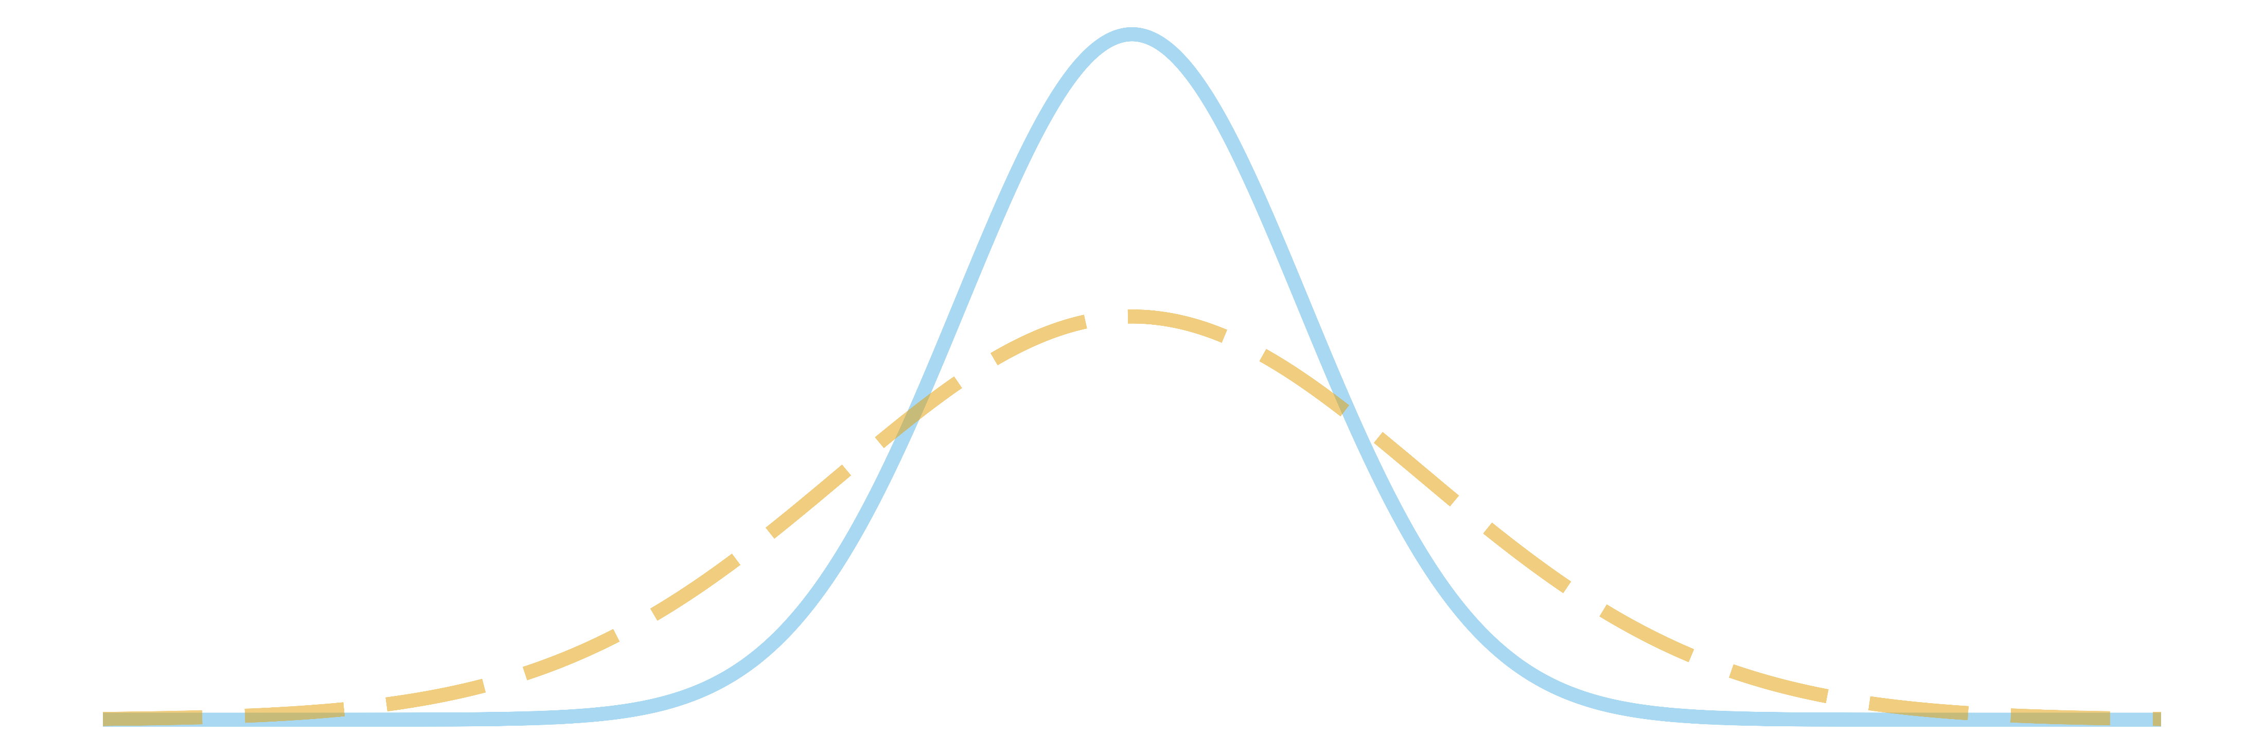
¡MUCHAS GRACIAS!
PREGUNTAS
CRÍTICAS
OPINIONES
COMENTARIOS

